Slide 1
Внешняя политика Российского государства в первой трети XVI века. На юго-восточных границах
Учитель истории МБОУ СОШ № 13
Олейникова Г.П.

Slide 2
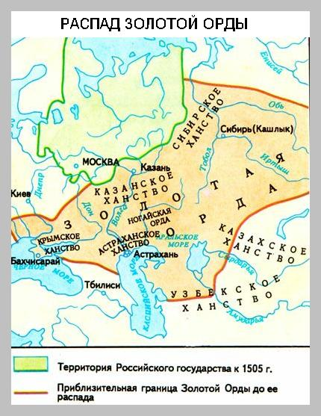
Начало XV века – распад Золотой Орды

Slide 3
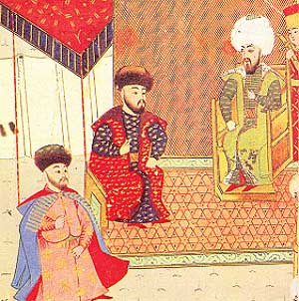
После стояния на Угре Иван III заключил союз с правителей Крымского ханства Менгли-Гиреем
1502 г. – разгром Менгли-Гиреем Большой Орды
Установление дип.отношений России с Османской империей (Менгли-Гирей – вассал Османской империи)

Slide 4
В Москве появляются «гости заморские»
(Усиление торговли с Востоком)

Slide 5
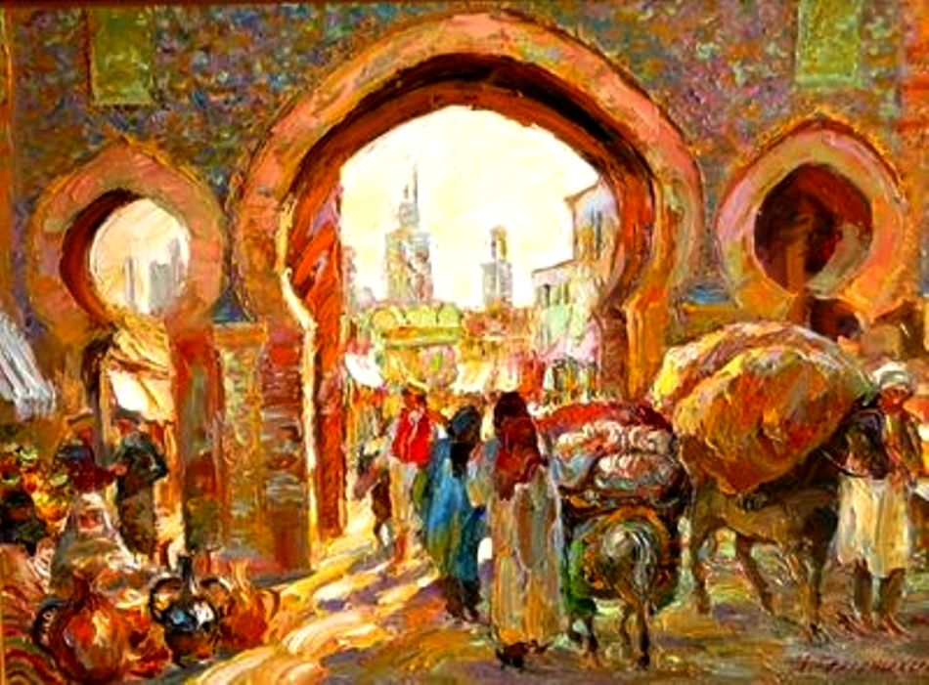
Восточный базар

Slide 6
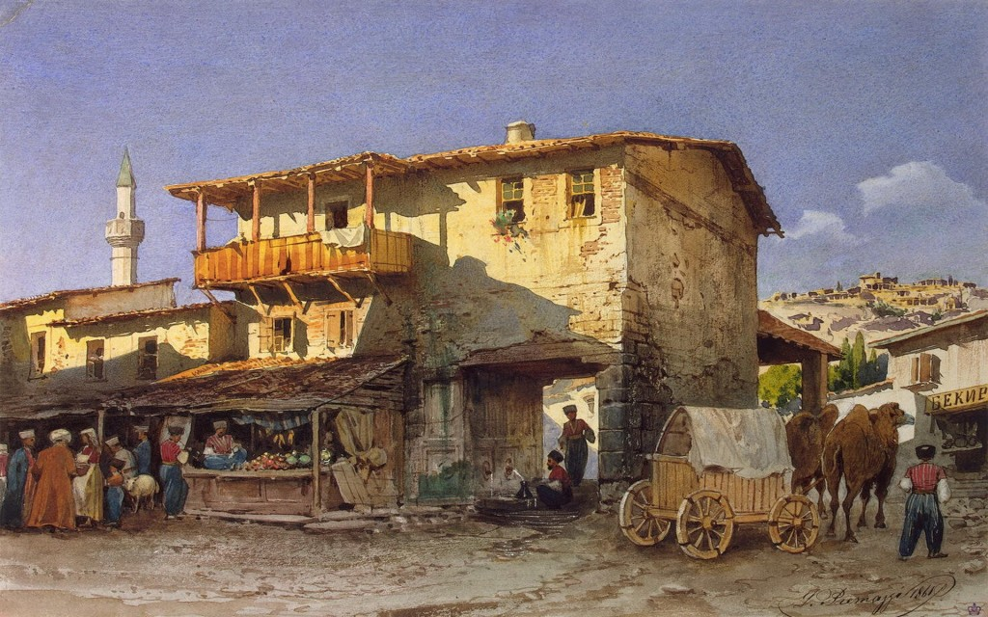

Slide 7
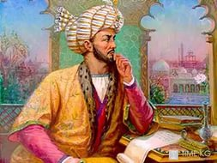
1532 – основатель империи Великих Моголов Бабур предлагает установить торговые и дипломатические отношения между странами

Slide 8
Походы на Казань
1487 Иван III поставил во главе Казанского ханства Мухаммед-Эмина
Держал у себя на службе татарских «царевичей»
Жаловал им целые области (Касимовское царство)
Имели свой «двор»
Т.О. Казанское ханство было вассалом Москвы до смерти Ивана III

Slide 9
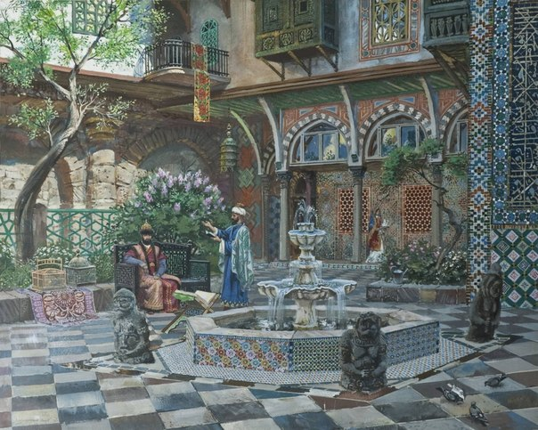
НО! С нач. 16 в. татары возобновили набеги на русские окраины
1521 г. – крымский хан Мухаммед-Гирей прорвался к Москве и взял «огромный полон»

Slide 10
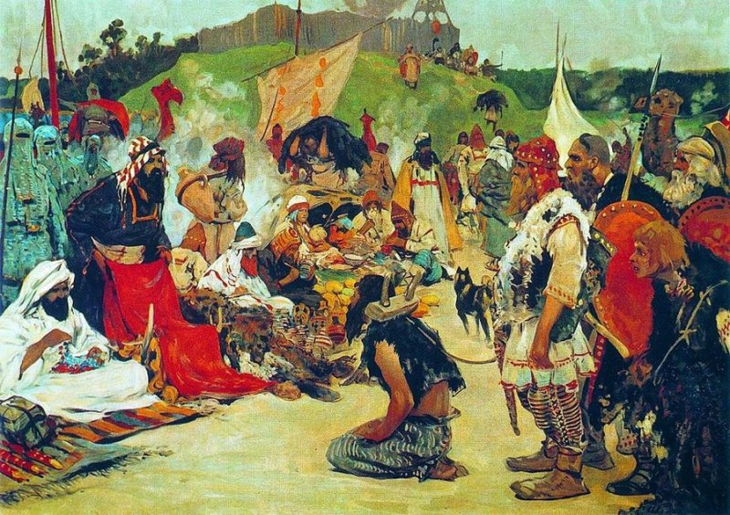
1пол. 16 века -
43 набега крымских татар
40 набегов казанских татар на русские земли

Slide 11
Меры Российского правительства
Строительство каменных крепостей в Туле, Коломне и др.
Каждую весну на берегу Оки размещались полки

Slide 12
Походы на Казань Василия III
1506г. – поход на Казань войск Дмитрия Углицкого и Федора Волоцкого (неудача)
Повод для II похода - убийство московского посла
1523 г. – на Волге заложена крепость Васильсурск
1524 г. – осада Казани (неудача)
1530 г. – новый поход, Сафа-Гирей бежал, Казань осталась без защиты (легкомысленное поведение воевод – атака марийцев и чувашей – неудача русской армии)

Slide 13
Однако, татары боялись нового похода
Изгнание Сафа-Гирея
Новый хан – служилый царевич Джан-Али (Еналей)
Между Москвой и Казанью установились мирные отношения
(до смерти Василий III)

